Slide 1
CH21
GRK 102

Slide 2



λαλῶμεν ἑλληνιστί. τί πράττεις; “How’s it going?”
ὦ μαθητρί· τί πράττεις; πότερον
  εὖ ἢ ἄριστα ἢ
  κακῶς ἢ κάκιστα πράττεις;
ὦ διδάσκαλε, _______

Slide 3
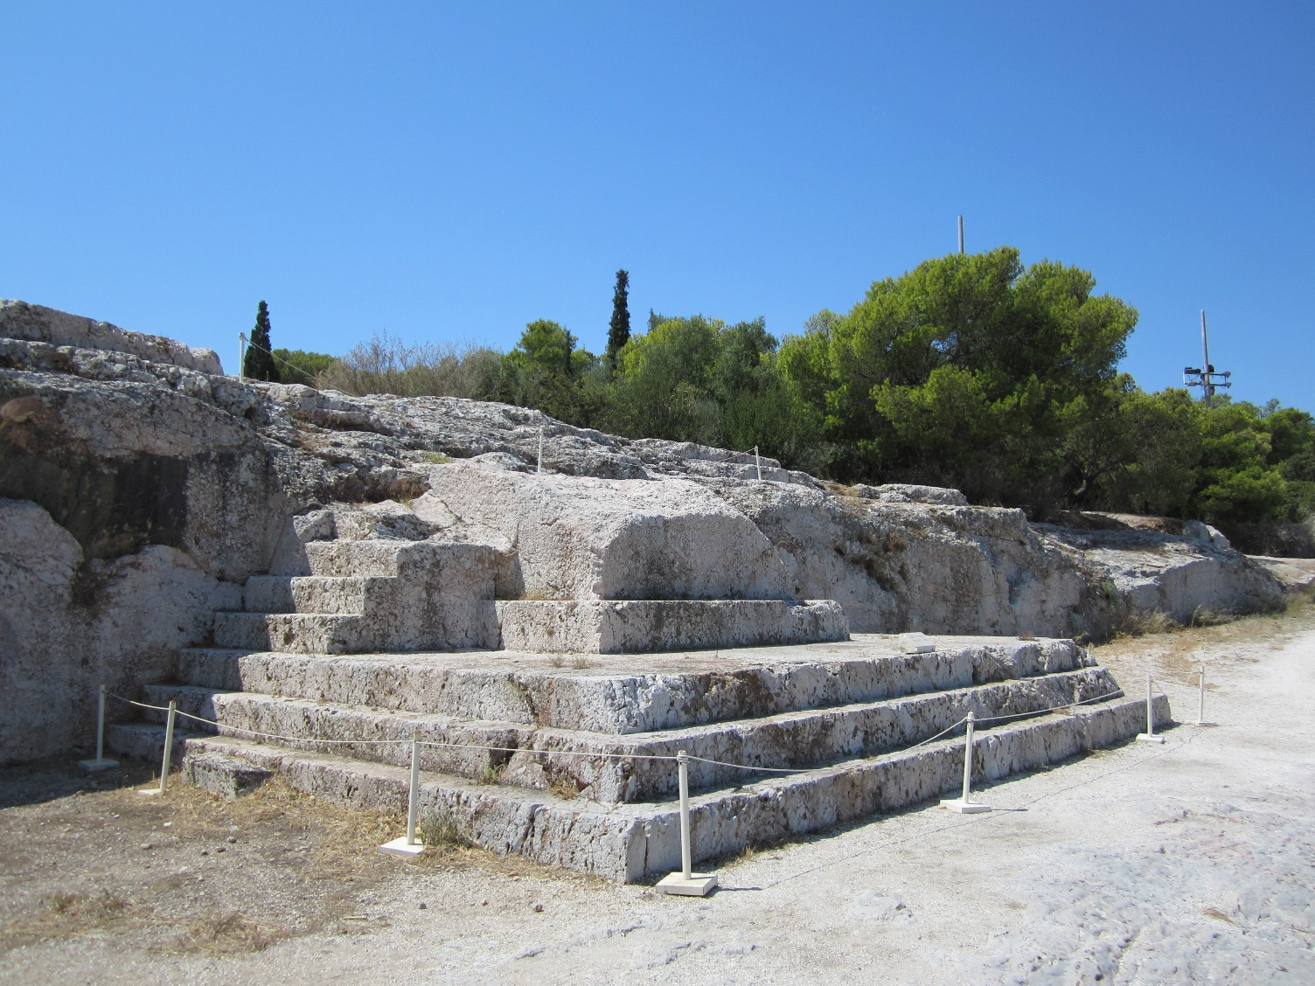
πρὸς τὴν Πύκνα σπεύδουσιν ἵνα εἰς τὴν ἐκκλησίαν (assembly) ἐν καιρῷ παρῶσιν

Slide 4

subjunctive of πάρειμι, “am here,” “am present”
παρά “near,” “beside” +
εἰμί “am” in subjunctive
ἐγὼ παρ-ῶ
σὺ -ῇς
ἡ Μέλιττα -ῇ
ἡμεῖς -ῶμεν
ὑμεῖς -ῆτε
οἱ παῖδες -ῶσι(ν)
πρὸς τὴν Πύκνα σπεύδουσιν ἵνα εἰς τὴν ἐκκλησίαν (assembly) ἐν καιρῷ παρῶσιν

Slide 5
subjunctive of πάρειμι, “am here,” “am present”
παρά “near,” “beside” +
εἰμί “am” in subjunctive
ἐγὼ παρ-
σὺ παρ-
ἡ Μέλιττα παρ-
ἡμεῖς παρ-
ὑμεῖς παρ-
οἱ παῖδες παρ-
πρὸς τὴν Πύκνα σπεύδουσιν ἵνα εἰς τὴν ἐκκλησίαν (assembly) ἐν καιρῷ παρῶσιν

Slide 6
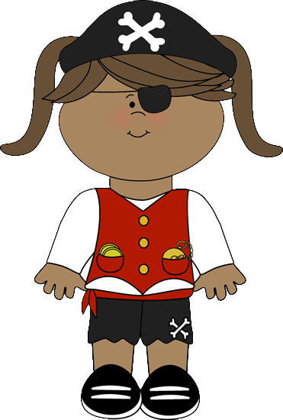
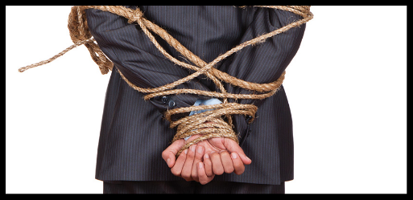

subjunctive of λύομαι, “I ransom”
ἐγὼ σπεύδω ἵνα τὸν Φίλιππον λύσ-ωμαι
σὺ σπεύδεις … -ῃ
ἡ Μέλιττα σπεύδει … -ηται
ἡμεῖς σπεύδομεν … -ώμεθα
ὑμεῖς σπεύδετε … -ησθε
οἱ παῖδες σπεύδουσιν … -ωνται

Slide 7
subjunctive of λύομαι, “I ransom”
ἐγὼ σπεύδω ἵνα τὸν Φίλιππον λύσ-ωμαι
σὺ σπεύδεις … λύσ-
ἡ Μέλιττα σπεύδει … λύσ-
ἡμεῖς σπεύδομεν … λύσ-
ὑμεῖς σπεύδετε … λύσ-
οἱ παῖδες σπεύδουσιν … λύσ-

